Slide 1


Львівський державний університет фізичної культури імені Івана Боберського
з навчальної дисципліни
«ІННОВАЦІЙНІ ПЕДАГОГІЧНІ ТЕХНОЛОГІЇ У ФІЗИЧНОМУ ВИХОВАННІ”
для студентів V курсу факультету педагогічної освіти, спеціальність 014.11 – Середня освіта (фізична культура)
Доцент кафедри теорії та методики фізичної культури
Сороколіт Н.С., к.фіз.вих., доцент, Заслужений учитель України

Slide 2
Львівський державний університет фізичної культури імені Івана Боберського
План
Положення про проведення Всеукраїнського конкурсу: мета, завдання, структура проведення конкурсу.
Етапи проведення конкурсу та особливості у кожному із етапів.
Обов’язки організаційного комітету конкурсу та суддівської бригади.
Вимоги щодо оформлення документації на інноваційний урок.
Критерії оцінювання інноваційного конкурсного уроку.
Сороколіт Н.С

Slide 3
Львівський державний університет фізичної культури імені Івана Боберського
Нормативне підгрунтя
для проведення конкурсу
Указ Президента України від 04.07.2005 № 1013 «Про невідкладні заходи щодо забезпечення функціонування та розвитку освіти в Україні»;
Указ Президента України від 30.09.2010 № 926 «Про заходи щодо забезпечення пріоритетного розвитку освіти в Україні»;
Положення про Конкурс Міністерства освіти і науки, молоді та спорту України, затвердженого Указом Президента України від 08.04.2011 р. № 410.
Сороколіт Н.С

Slide 4
Львівський державний університет фізичної культури імені Івана Боберського
Структура Положення про проведення Конкурсу
Загальні положення
Порядок проведення конкурсу
Організаційний комітет конкурсу
Журі конкурсу
Учасники конкурсу
Визначення та відзначення переможців та лауреатів конкурсу
Зберігання та публікація матеріалів, надісланих на конкурс
Фінансування конкурсу
Сороколіт Н.С

Slide 5
Львівський державний університет фізичної культури імені Івана Боберського
Загальні положення
Положення визначає систему організаційної роботи щодо проведення Всеукраїнського конкурсу «Інноваційний урок фізичної культури та урок фізичної культури з елементами футболу»
Основна мета та завдання конкурсу:
піднесення ролі вчителя фізичної культури у суспільстві;
виявлення та сприяння розвитку ініціативності педагогічних кадрів;
створення інформаційного банку даних кращого педагогічного досвіду вчителів фізичної культури;
поширення та розповсюдження передового педагогічного досвіду;
популяризація засад здорового способу життя;
розвиток шкільного футболу як наймасовішого виду рухової активності учнів.
Сороколіт Н.С

Slide 6
Львівський державний університет фізичної культури імені Івана Боберського
Порядок проведення конкурсу
Всеукраїнський конкурс проводиться у двох номінаціях в три етапи.
Номінації конкурсу
Кращий інноваційний урок фізичної культури
Кращий урок фізичної культури з елементами футболу
Конкурс проводиться в три тури:
І тур – січень – лютий: районні (міські) конкурси;
ІІ тур – березень – травень: обласні, Київський міський конкурси;
ІІІ тур – листопад: всеукраїнський (фінальний).
Сороколіт Н.С

Slide 7
Львівський державний університет фізичної культури імені Івана Боберського
Комплект матеріалів
участі в конкурсі
лист-подання закладу загальної середньої освіти;
зведений протокол за підсумками II туру Всеукраїнського конкурсу «Інноваційний урок фізичної культури та урок фізичної культури з елементами футболу»;
заяву на участь у конкурсі;
фотокартку 5 x 6 см;
2 відеоуроки на DVD-носіях;
2 конспекти уроків на паперових та електронних носіях;
методичну розробку за темою, над якою працює вчитель та за якою має проводити конкурсні уроки (до 10 аркушів
Сороколіт Н.С

Slide 8
Львівський державний університет фізичної культури імені Івана Боберського
Етапи проведення конкурсу
І етап – заочний
ІІ етап – очний
члени журі розглядають та оцінюють комплект матеріалів, надісланих на конкурс.
За сумою балів першого етапу визначаються п’ять конкурсантів, які набрали найбільшу кількість балів та допускаються до участі в змаганнях на другому етапі фінального туру
учасники конкурсу проводять інноваційний урок фізичної культури та урок фізичної культури з елементами футболу. Теми уроків та класи визначаються конкурсантами.
Час проведення уроків визначається напередодні жеребкуванням у присутності конкурсантів
Сороколіт Н.С

Slide 9
Львівський державний університет фізичної культури імені Івана Боберського
Критерії оцінювання
конкурсних матеріалів
актуальність та впровадження досвіду;
застосування інновацій;
реалізація освітніх, виховних та оздоровчих завдань уроку;
раціональна організація проведення уроку;
відповідність завдань уроку ходу уроку, правильне вживання термінології.
Результати проведення всіх етапів конкурсу оформляються протоколами засідання журі, які підписують голова, відповідальний секретар та всі члени журі.
Сороколіт Н.С

Slide 10
Львівський державний університет фізичної культури імені Івана Боберського
Організаційний комітет конкурсу
Обов'язки членів організаційного комітету
здійснюють організаційну роботу щодо проведення конкурсу;
оформлюють документацію щодо проведення конкурсу та підведення підсумків;
приймають за поданням журі рішення про визначення переможців, лауреатів конкурсу та вносять пропозиції щодо їх нагородження;
забезпечують порядок проведення конкурсу;
сприяють висвітленню результатів конкурсу в засобах масової інформації;
не втручаються в процес оцінювання конкурсних випробувань
Сороколіт Н.С

Slide 11
Львівський державний університет фізичної культури імені Івана Боберського
Повноваження журі конкурсу:
забезпечує збереження матеріалів поданих на конкурс;
забезпечує перевірку і оцінювання матеріалів, представлених на конкурс;
заповнює оціночні відомості;
визначає п’ять учасників ІІІ всеукраїнського (фінального) туру;
визначає переможців;
забезпечує об’єктивність оцінювання під час проведення конкурсу.
До складу журі входять голова, секретар та члени.
Повноваження голови журі:
організовує роботу членів журі;
проводить засідання журі;
бере участь у визначені переможців;
готує за рішенням журі пропозиції організаційному комітету щодо порушення клопотання про відзначення переможців та лауреатів конкурсу відомчими відзнаками.
Сороколіт Н.С

Slide 12
Львівський державний університет фізичної культури імені Івана Боберського
Учасники конкурсу
Учасниками конкурсу можуть бути вчителі – громадяни України, які мають відповідну фахову освіту, викладають у загальноосвітньому навчальному закладі предмет «фізична культура» та мають стаж педагогічної роботи не менше п’яти років. Участь вчителів у конкурсі здійснюється на добровільних засадах. Учасники конкурсу можуть ознайомитись з результатами оцінювання та одержати пояснення щодо критеріїв та об’єктивності оцінки виконаних ними завдань, а також обґрунтовану відповідь у випадку виникнення спірних питань після завершення конкурсу; не можуть залучати до участі сторонніх осіб під час проведення конкурсних уроків
Сороколіт Н.С

Slide 13
Львівський державний університет фізичної культури імені Івана Боберського
Визначення та відзначення переможців та лауреатів конкурсу
У ІІІ всеукраїнському (фінальному) турі конкурсу визначаються:
переможець у номінації «Кращий інноваційний урок фізичної культури»;
переможець у номінації «Кращий урок фізичної культури з елементами футболу»;
абсолютний переможець.
Переможці в номінаціях визначаються за сумою балів за результатами проведення відповідних конкурсних уроків. Абсолютним переможцем конкурсу вважається учасник, який набрав за результатами ІІІ всеукраїнського (фінального) туру конкурсу найбільшу кількість балів. Якщо один конкурсант стає переможцем в обох номінаціях, визначаються 2-е та 3-є місця.
Сороколіт Н.С

Slide 14
Львівський державний університет фізичної культури імені Івана Боберського
Зберігання та публікація матеріалів, надісланих на конкурс
Матеріали, надіслані на конкурс, зберігаються до наступного конкурсу в Інституті, який здійснює формування відеотеки педагогічного досвіду вчителів фізичної культури та забезпечує популяризацію педагогічного досвіду учасників конкурсу. Публікації матеріалів, надісланих на конкурс, здійснюються за письмовою згодою його учасників.
Фінансування конкурсу
Витрати на організацію та проведення конкурсу здійснюються в межах відповідних асигнувань, а також коштів, не заборонених законодавством.
Сороколіт Н.С

Slide 15
Львівський державний університет фізичної культури імені Івана Боберського
Всеукраїнський конкурс
"Інноваційний урок фізичної культури
та урок фізичної культури з елементами футболу"
Сороколіт Н.С

Slide 16
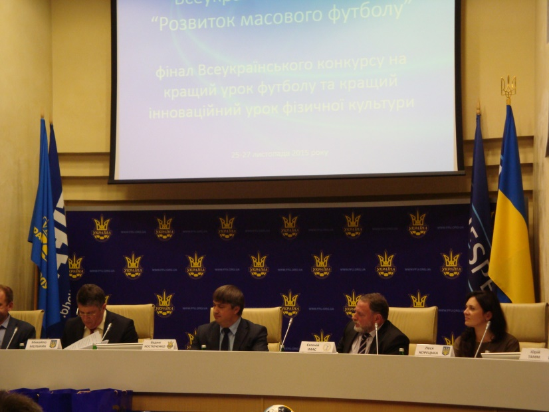
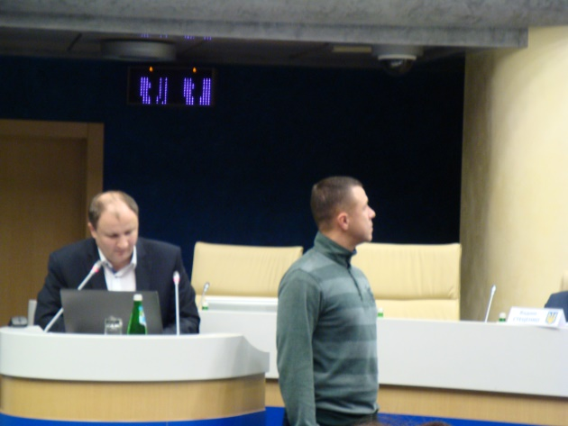
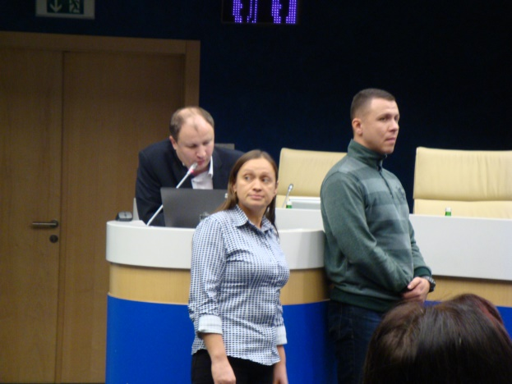
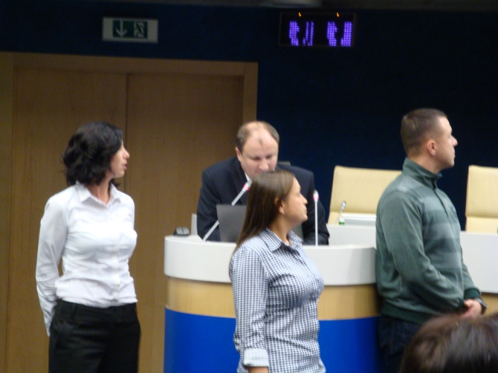
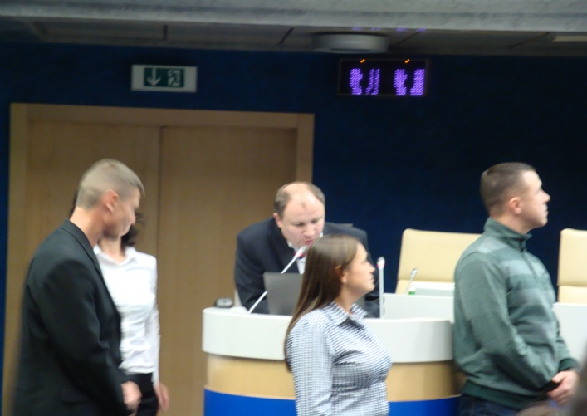
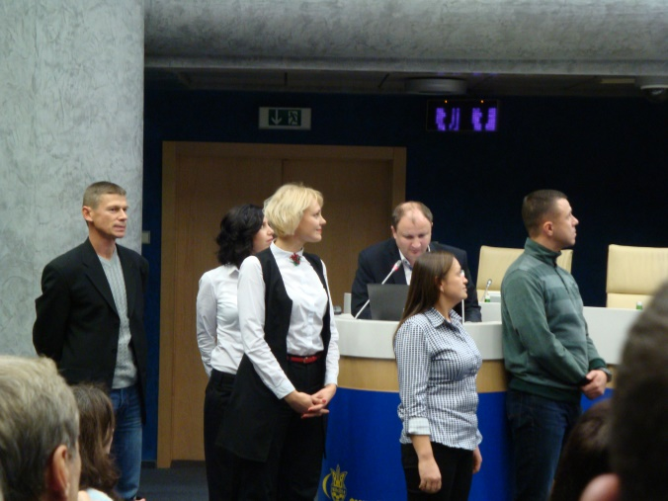
Львівський державний університет фізичної культури імені Івна Боберського
Урочисте відкриття конкурсу
у Федерації футболу України
Сороколіт Н.С.

Slide 17
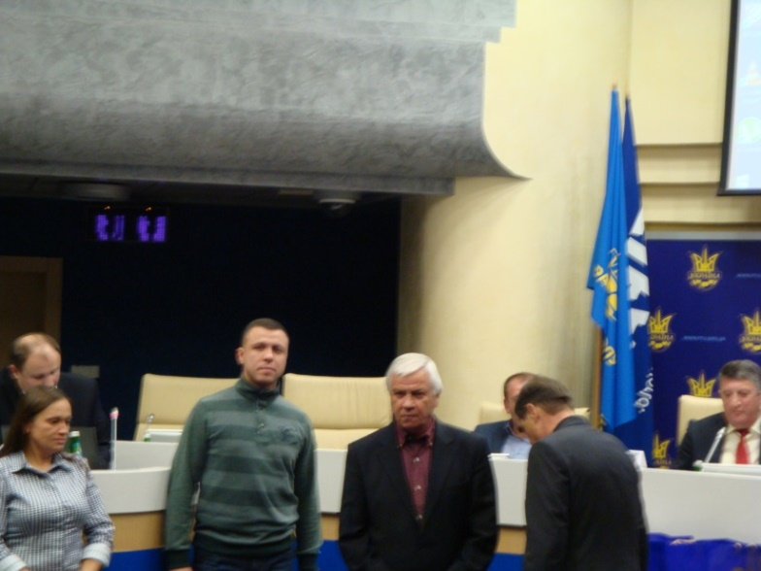
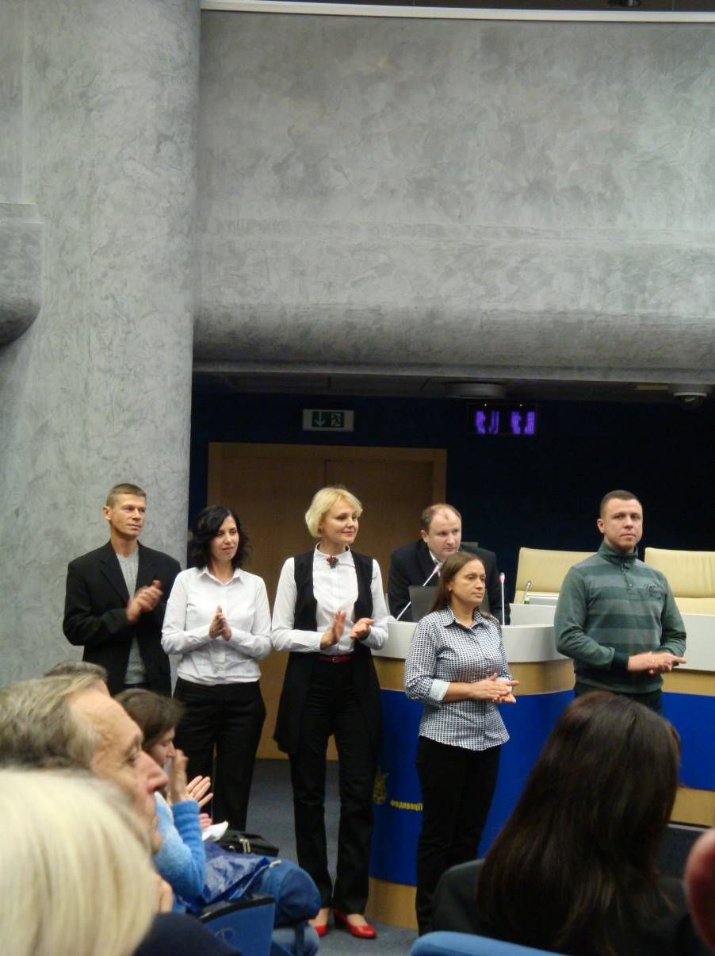
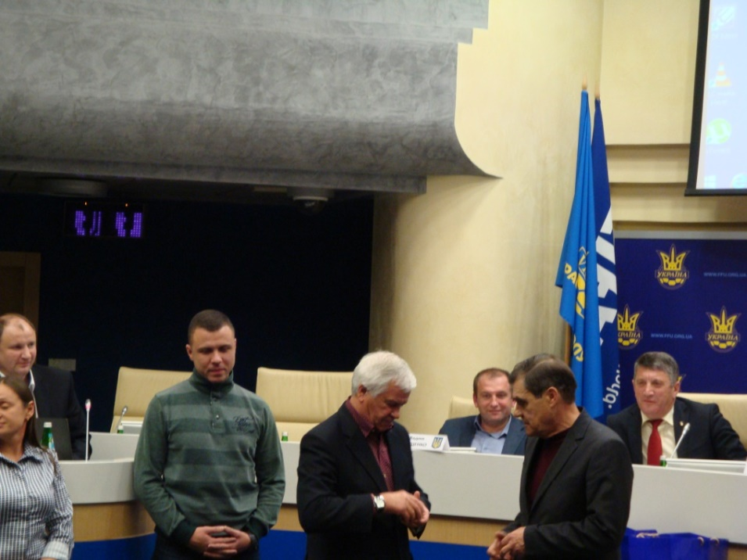
Львівський державний університет фізичної культури імені Івана Боберського
Жеребкування
Сороколіт Н.С.

Slide 18
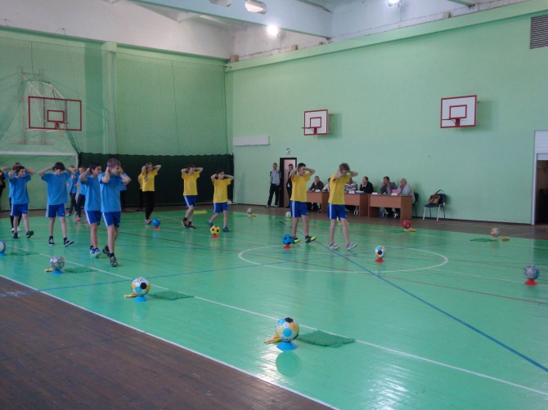
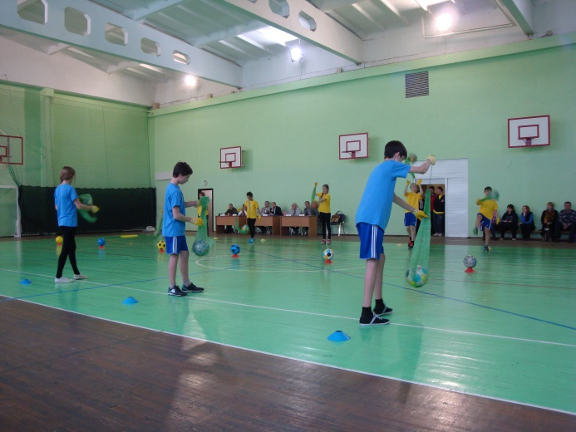
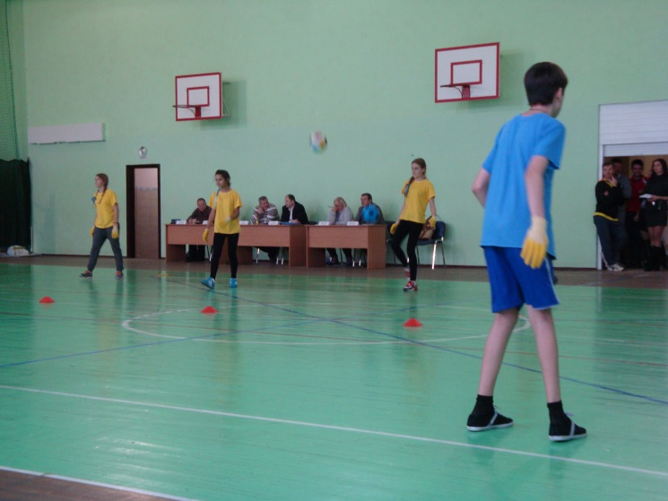
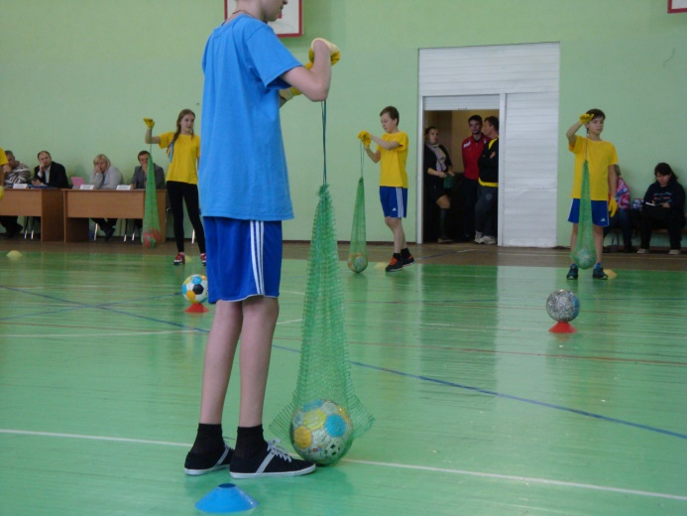
Львівський державний університет фізичної культури імені Івана Боберського
Уроки футболу
Оксана Матюшко
Загальноосвітня школа № 294 м. Києва
Сороколіт Н.С.

Slide 19
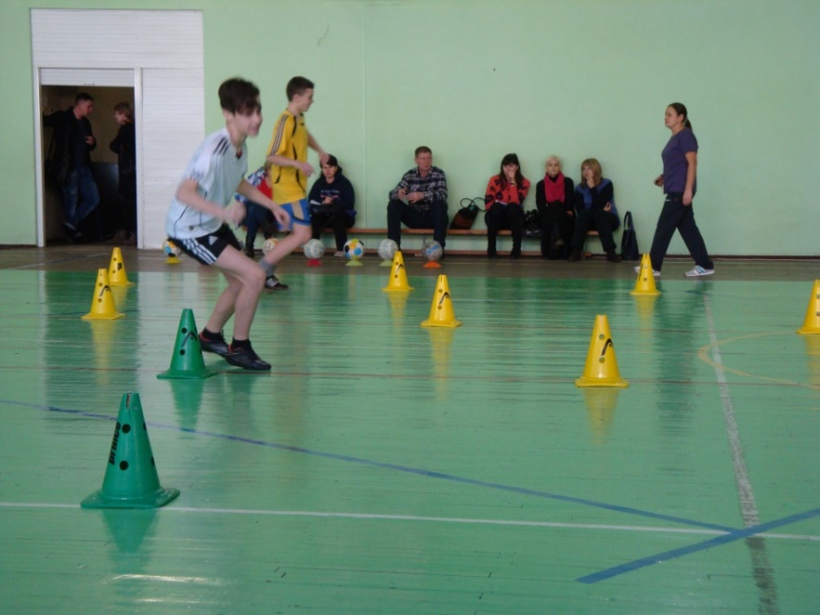
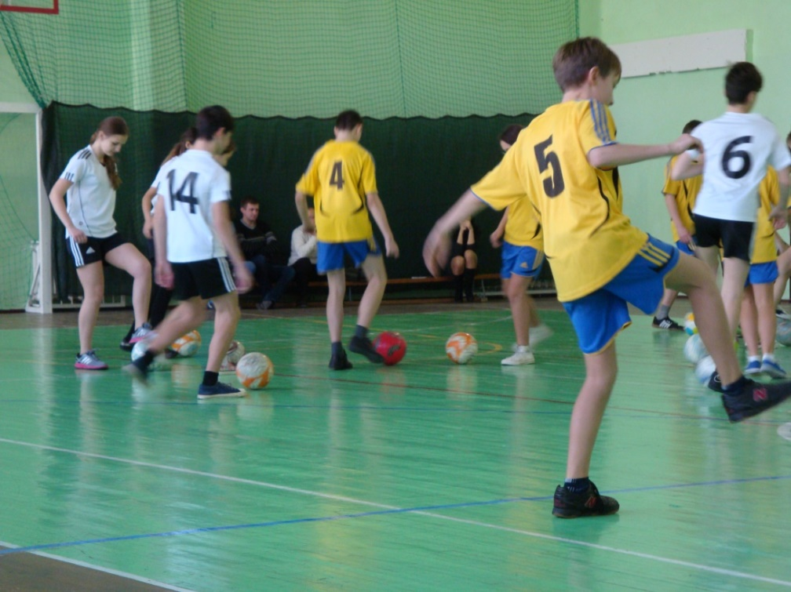
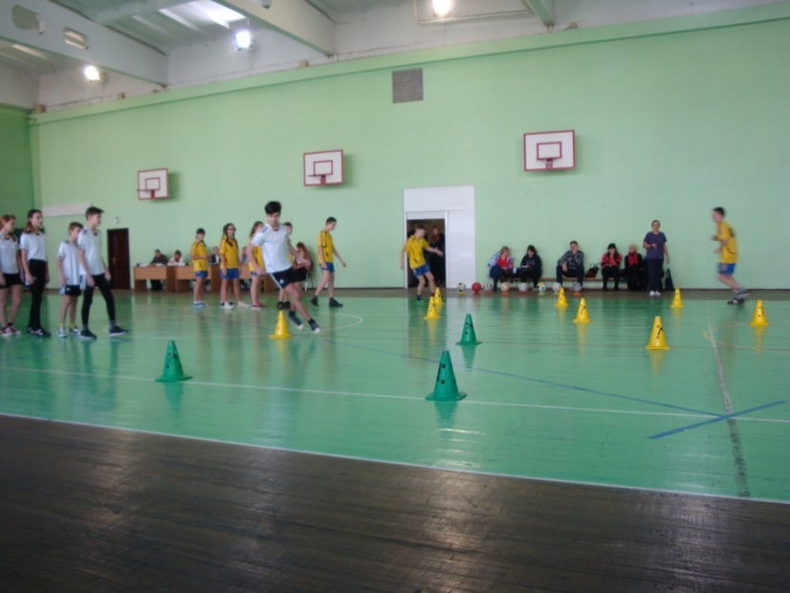
Львівський державний університет фізичної культури імені Івана Боберського
Вікторія Ковпак
Кіровоградська область
Користівська ЗОШ
Олександрійського р-ну
Сороколіт Н.С.

Slide 20
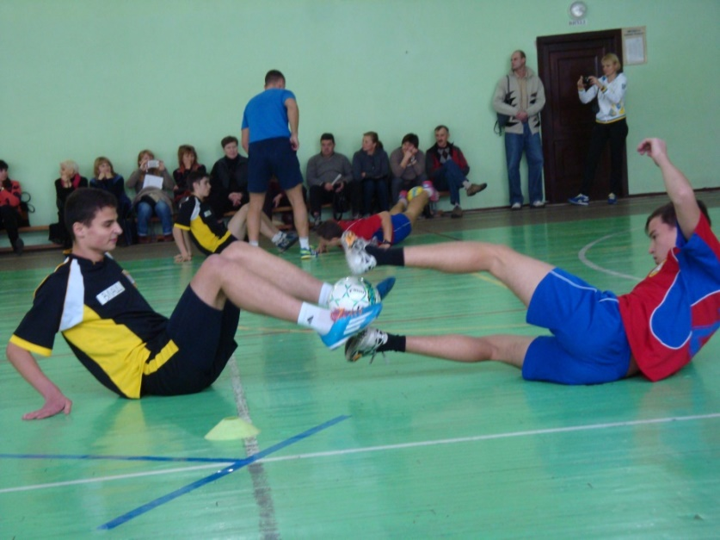
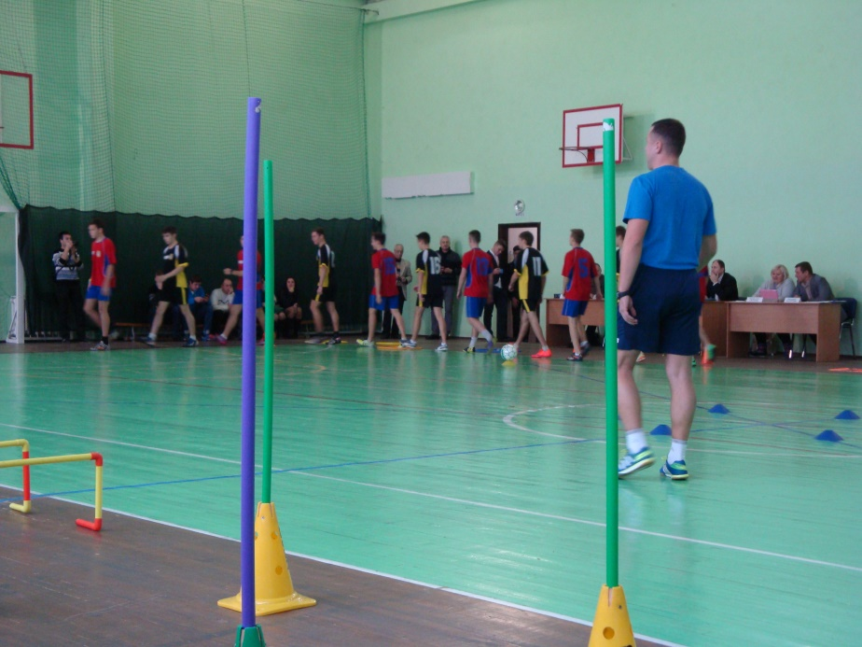
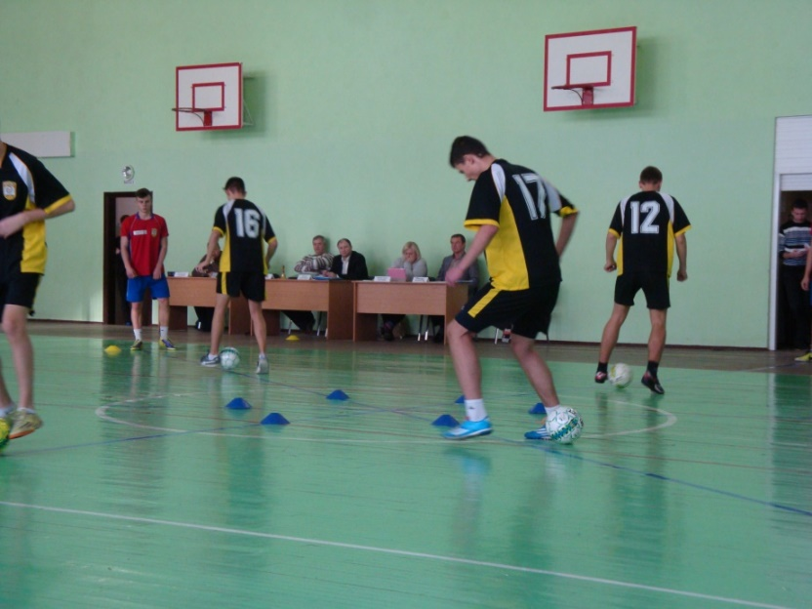
Львівський державний університет фізичної культури імені Івана Боберського
Віктор Войцеховський
Волинська область
Сороколіт Н.С.

Slide 21
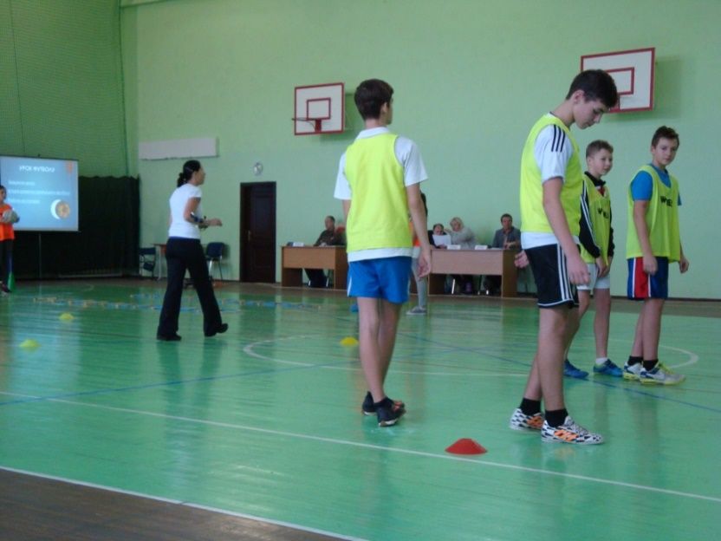
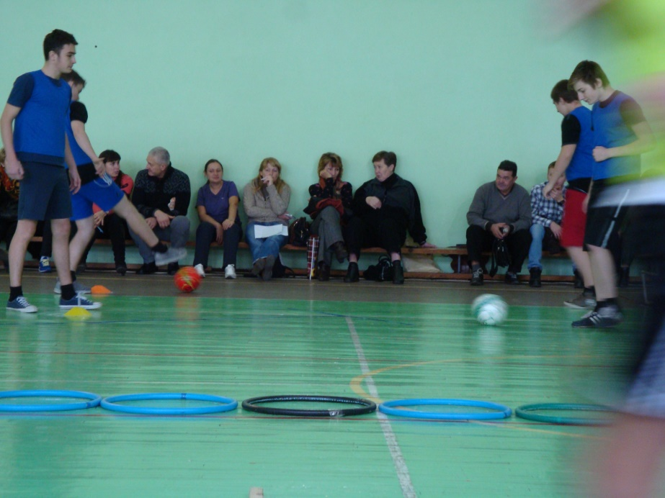
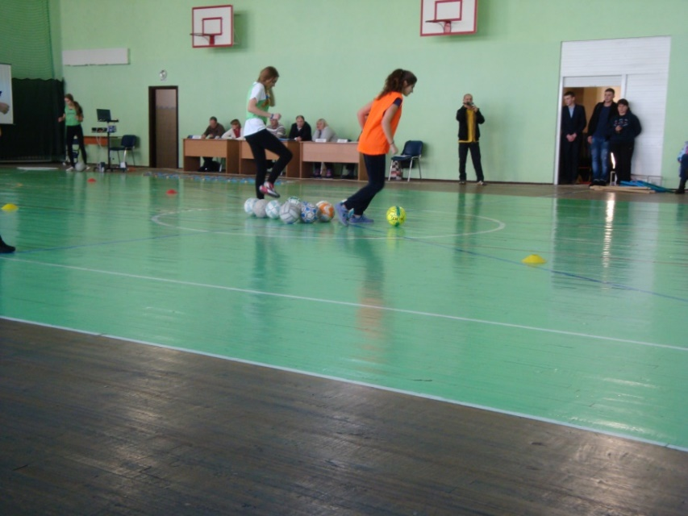
Львівський державний університет фізичної культури імені Івана Боберського
Людмила Резніченко
Сумська область
Спеціалізована
школа № 9 м. Суми
Сороколіт Н.С.

Slide 22
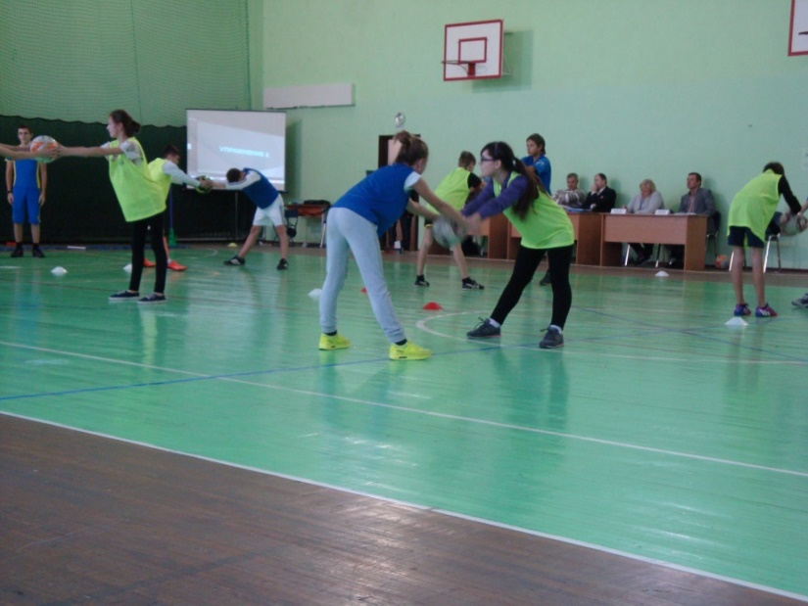
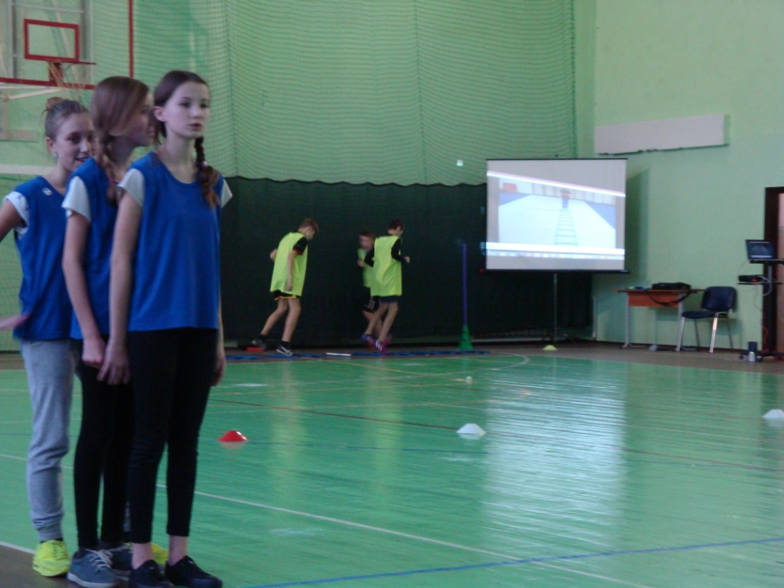
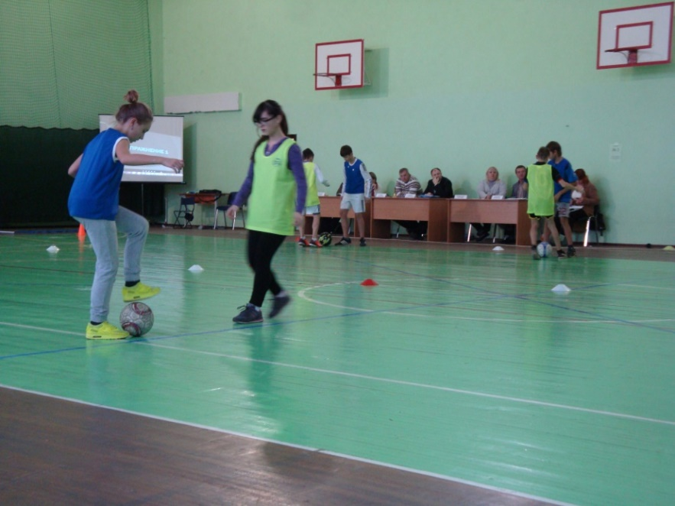
Львівський державний університет фізичної культури імені Івана Боберського
Василь Мороз
Херсонська область
Спеціалізована
школа № 30 м. Херсону
Сороколіт Н.С.

Slide 23
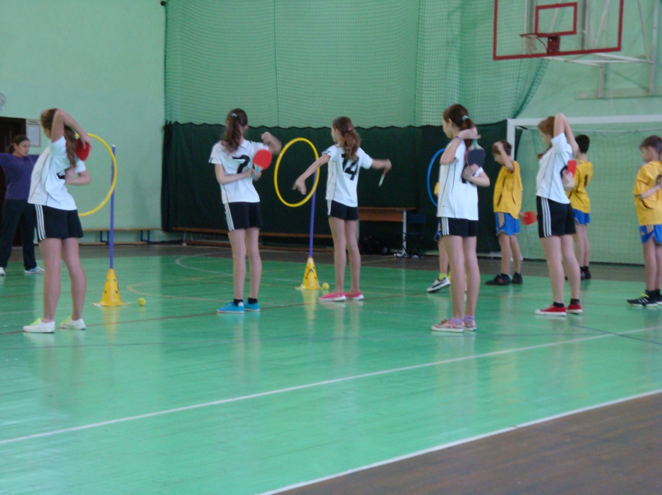
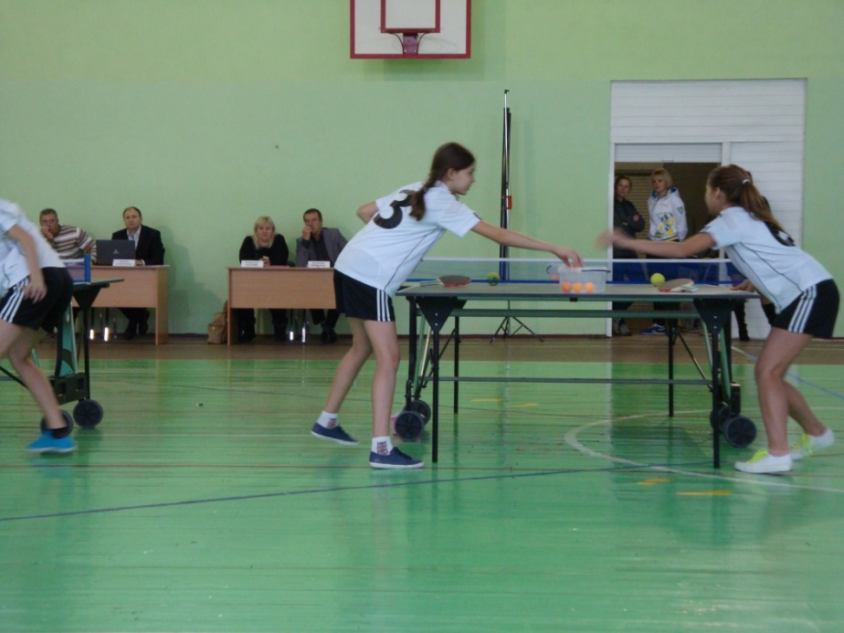
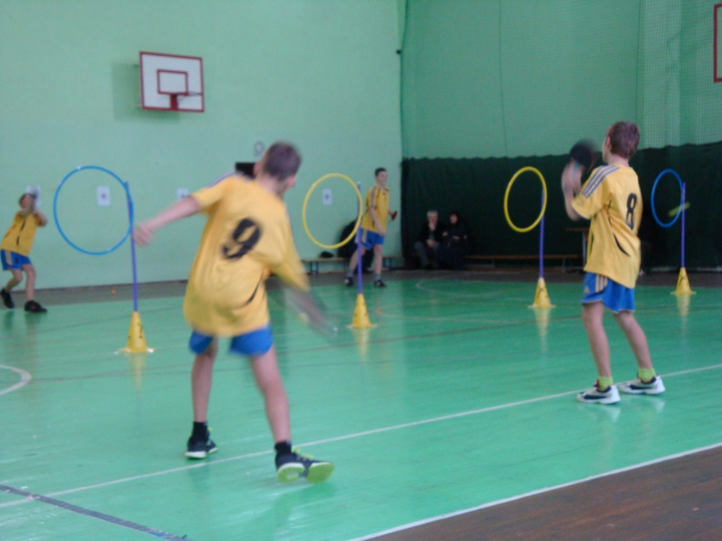
Львівський державний університет фізичної культури імені Івана Боберського
Інноваційний урок
Вікторія Ковпак
Кіровоградська область
Користівська ЗОШ
Олександрійського р-ну
Сороколіт Н.С.

Slide 24
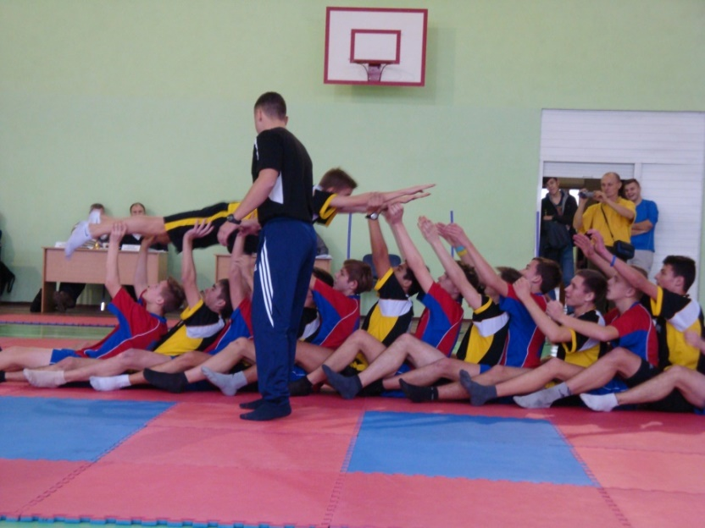
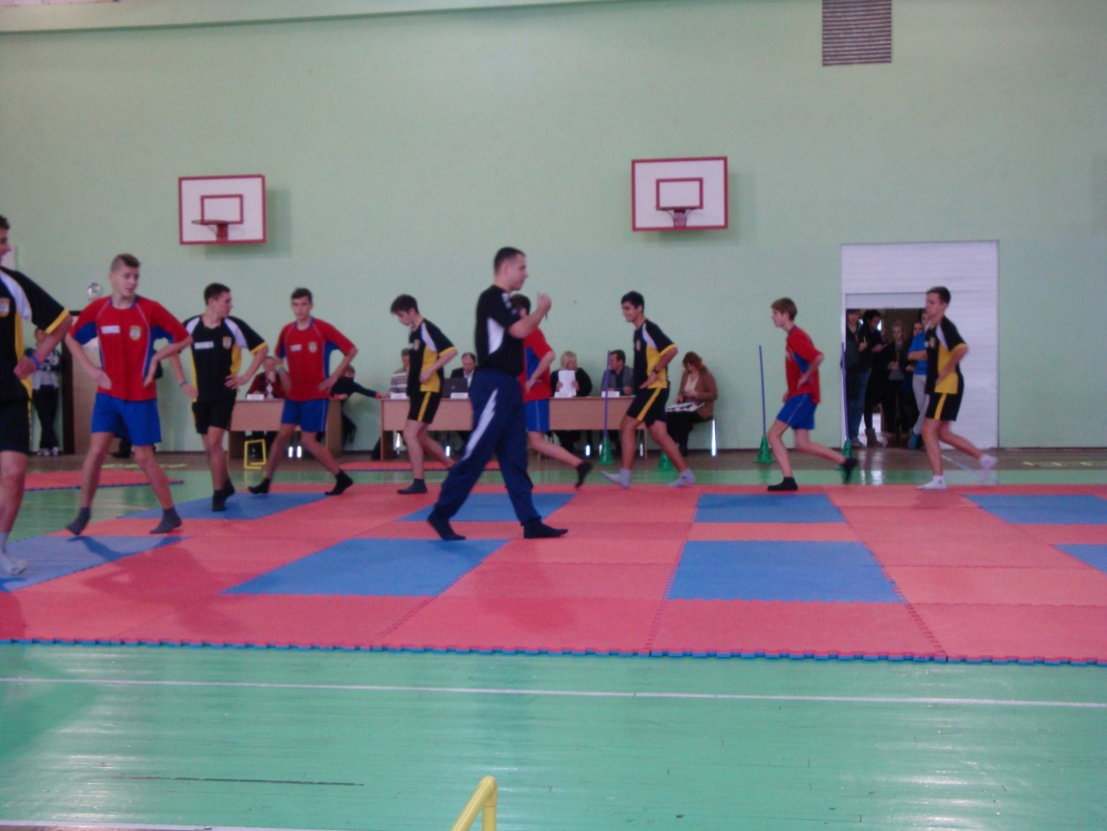
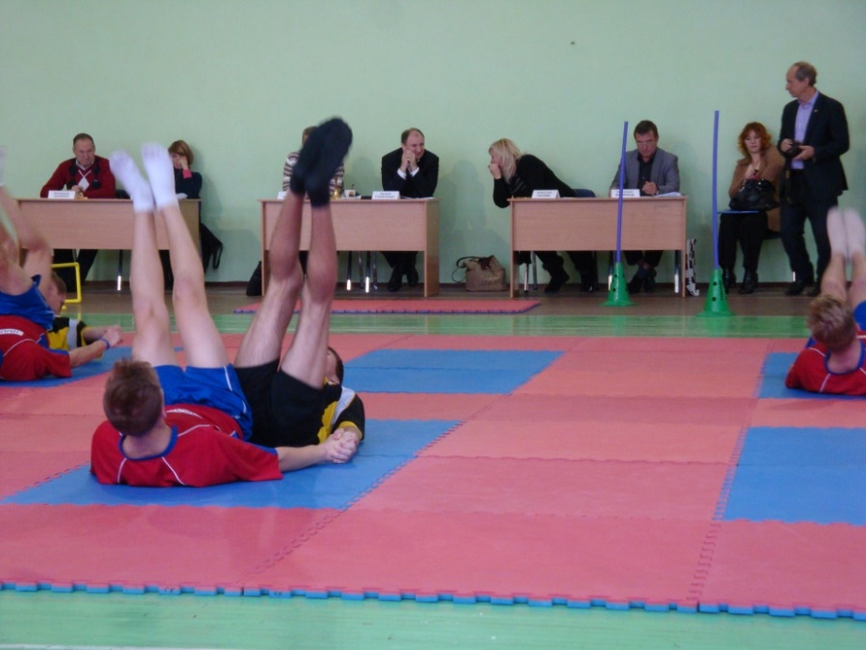
Львівський державний університет фізичної культури імені Івана Боберського
Віктор Войцеховський
Волинська область
Волинський обласний ліцей з посиленою військово-фізичною підготовкою м. Луцьк
Сороколіт Н.С.

Slide 25
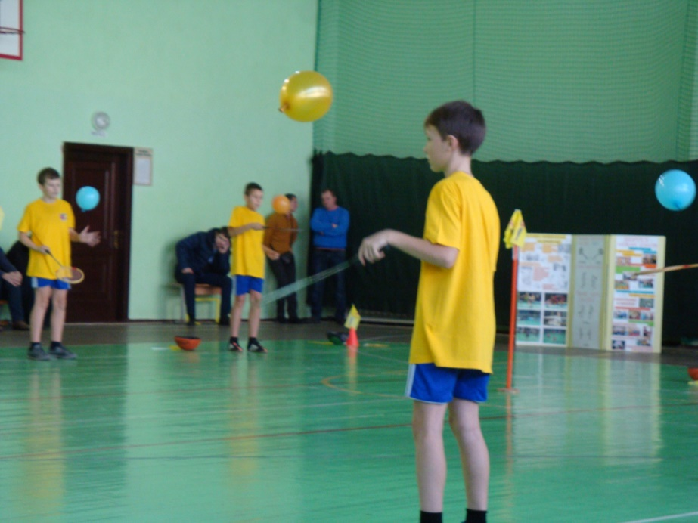
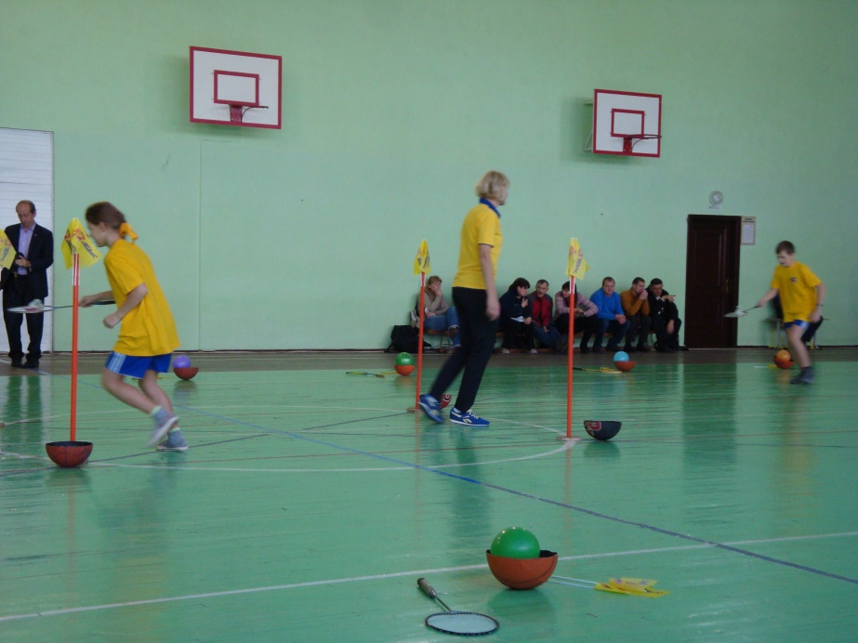
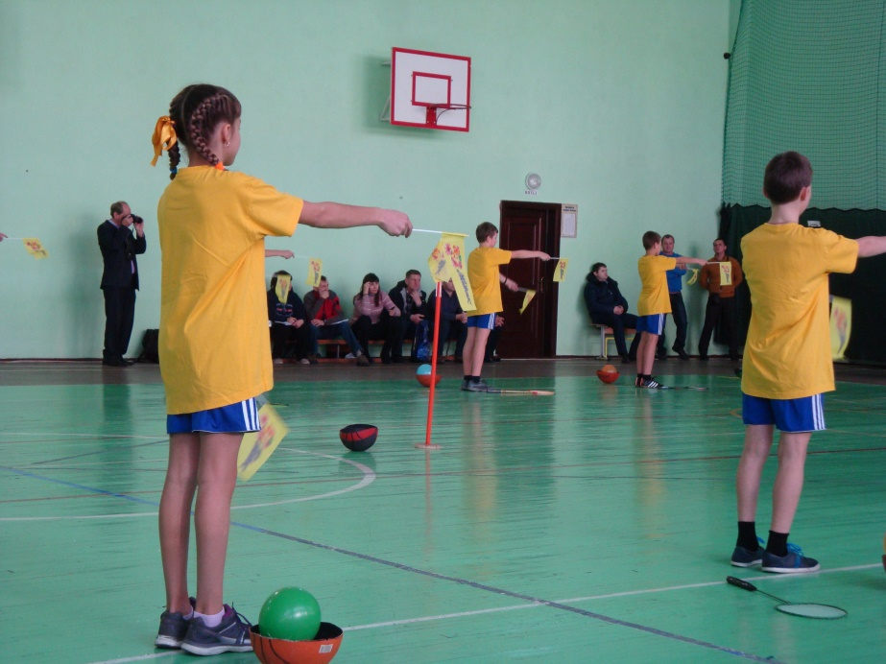
Львівський державний університет фізичної культури імені Івана Боберсьеого
Оксана Матюшко
Загальноосвітня
школа № 294 м. Києва
Сороколіт Н.С.

Slide 26
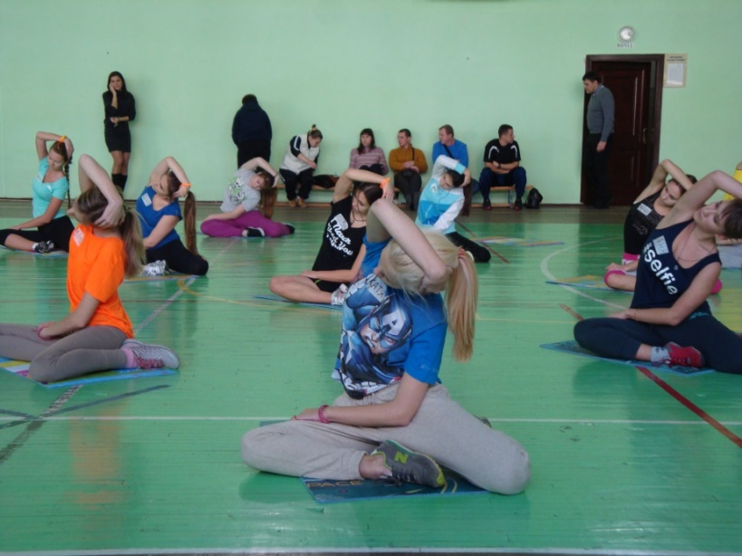
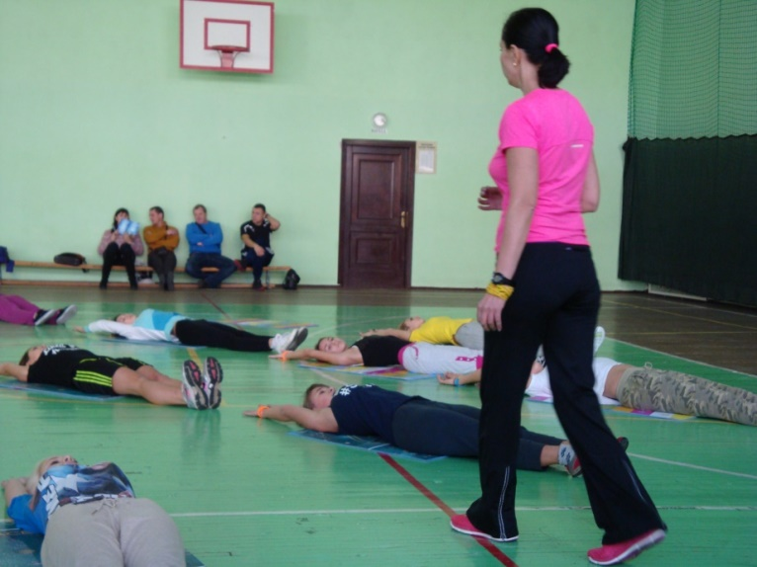
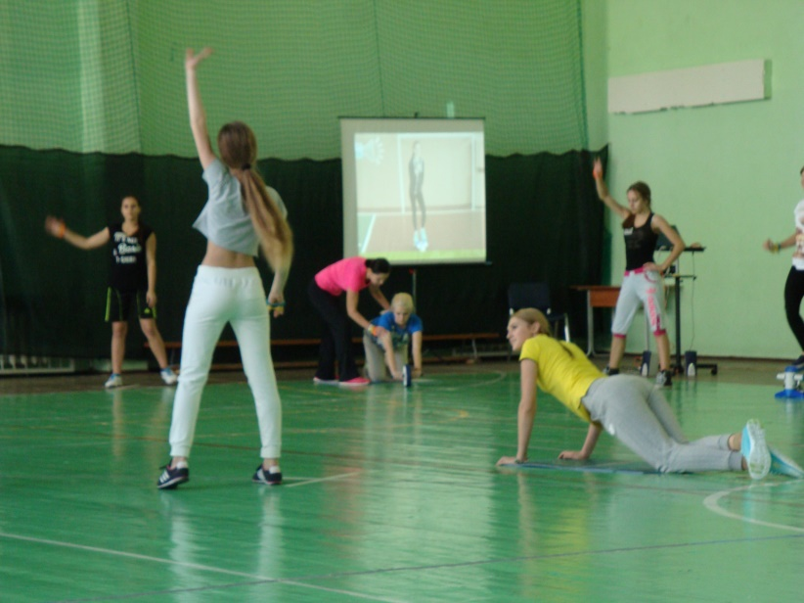
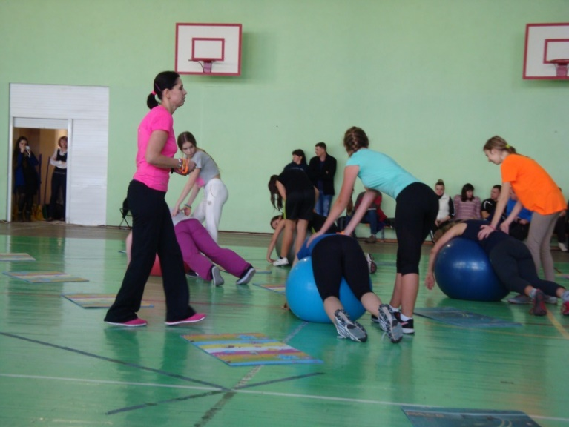
Львівський державний університет фізичної культури імені Івана Боберського
Людмила Резніченко
Сумська область Спеціалізована школа № 9 м. Суми
Сороколіт Н.С.

Slide 27
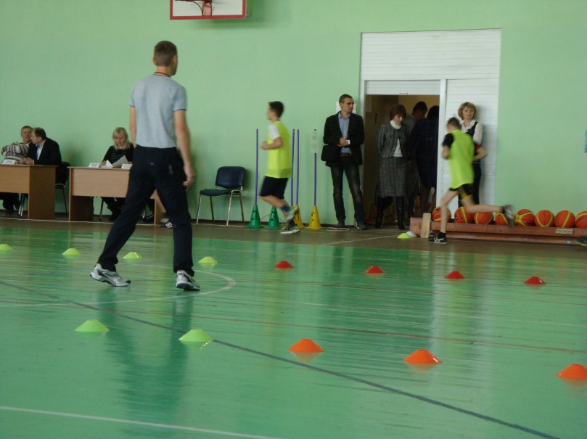
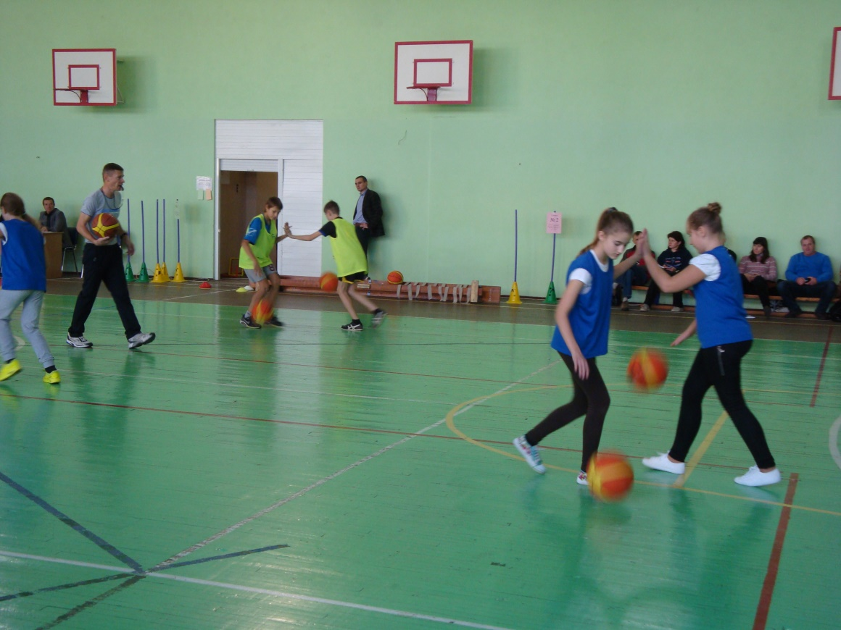
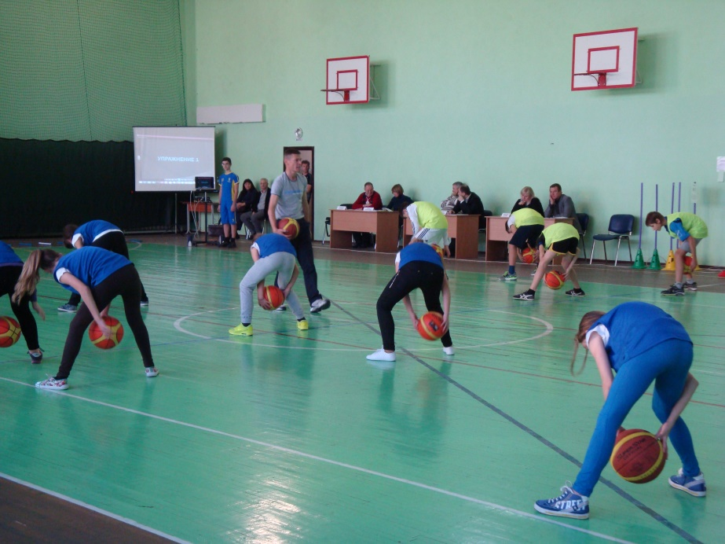
Львівський державний університет фізичної культури імені Івана Боберського
Василь Мороз
Херсонська область
Спеціалізована школа № 30
м. Херсону
Сороколіт Н.С.

Slide 28
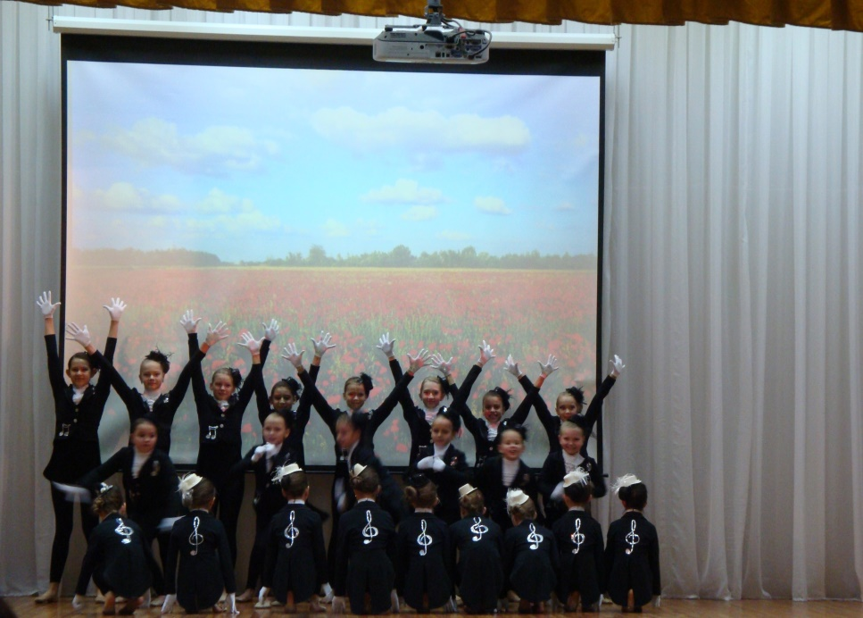
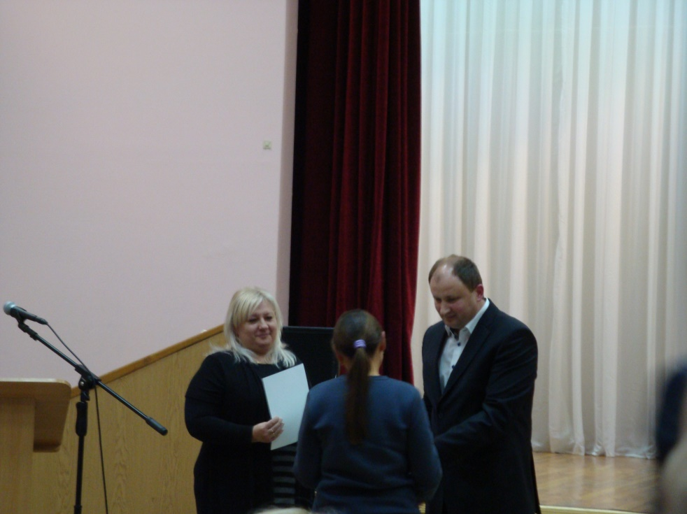
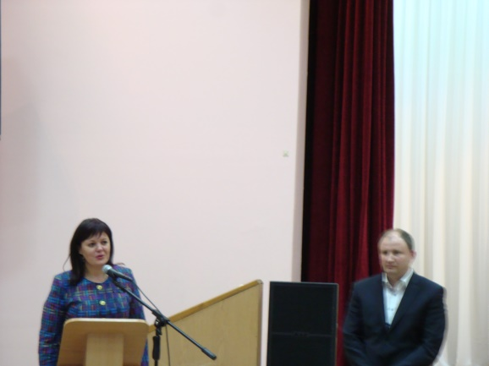
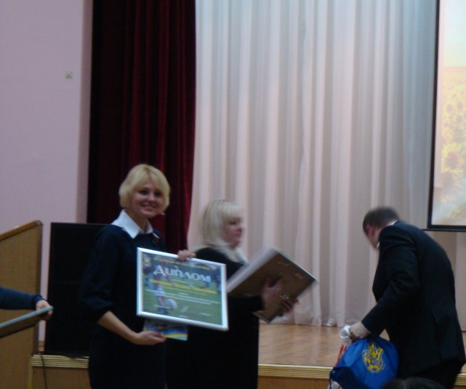
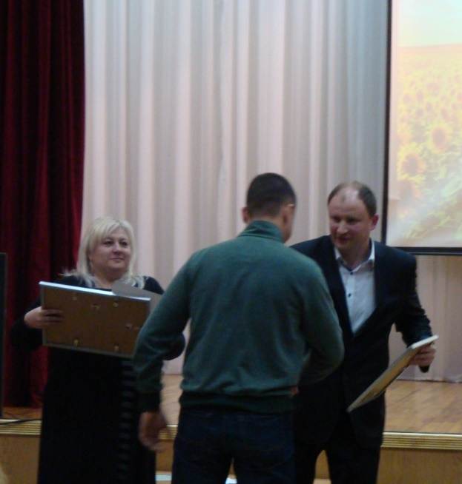
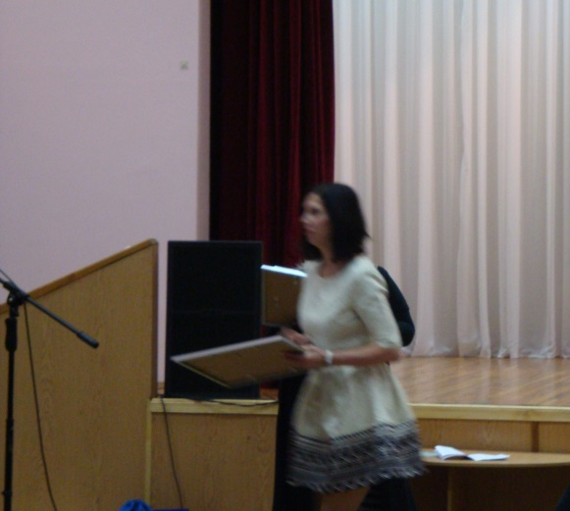
Львівський державний університет фізичної культури імені Івана Боберського
Урочисте закриття та нагородження
Сороколіт Н.С.

Slide 29
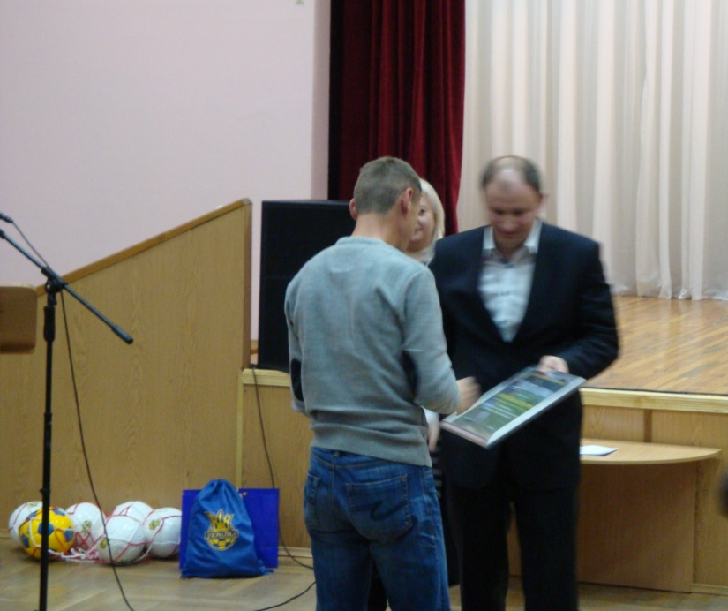
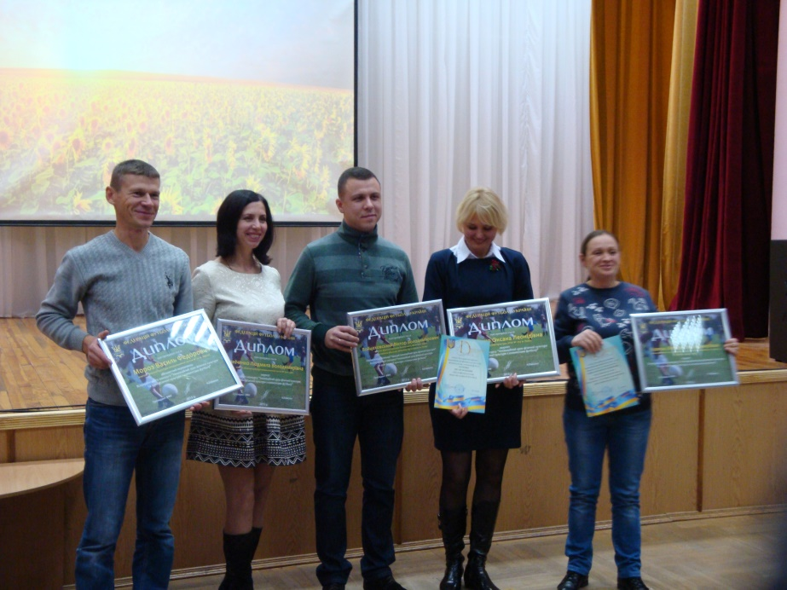
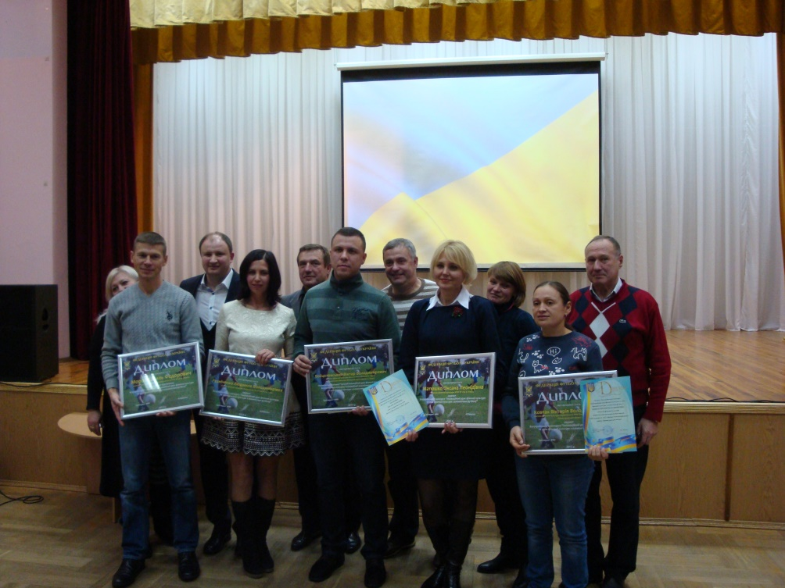
Львівський державний університет фізичної культури імені Івана Боберського
Василь Мороз
абсолютний
Переможець
конкурсу
Віктор
Войцеховський
переможець у номінації «Кращий інноваційний урок фізичної культури»
Сороколіт Н.С.

Slide 30
Львівський державний університет фізичної культури імені Івана Боберського
Література
Моїсеєв С.О. Професійна майстерність учителя фізичної культури у вимірі фахових конкурсів // Фізичне виховання в школі № 6, 2011.
Наказ Міністерства освіти і науки, молоді та спорту України від 07.11.2011 № 1265 «Про проведення Всеукраїнського конкурсу «Учитель року – 2012
Положення про проведення Всеукраїнського конкурсу «Учитель року»
Указ Президента України від 29 червня 1995 року № 489 «Про Всеукраїнський конкурс «Учитель року».
Sorokolit N. Influence of current fhysical education variable modules curriculum on speed indicators development among 5th- 9th grades schoolchildren / Natalia Sorokolit // Nauka i Studia. - 2014. - Nr 15(125). - S. 61 - 67.
Improvement of 5-9th Grades Schoolchildren Physical Education in Ukraine by Using Variable Modules Curriculum / Nataliya Sorokolit, Olena Shyyan, Mykola Lukjanchenko, Iryna Turchyk // Journal of Physical Education and Sport. - 2017. - Vol. 17, suppl. is. 4. - P. 2110 - 2115.
Health complaints and well-being complaints among secondary school children / Ivanna Bodnar, Yurii Petryshyn, Alla Solovei, Olga Rymar, Igor Lapychak, Ulyana Shevtsiv, Mariana Ripak, Marta Yaroshyk, Natalya Sorokolit // Journal of physical education and sport. - 2016. - Vol. 16, is. 3. - P. 905 - 909.
Сороколіт Н.С

Slide 31



Львівський державний університет фізичної культури імені Івана Боберського
Дякую за увагу!
Сороколіт Н.С

